Slide 1

FoodUP
Entwicklungsprojekt Interaktive Systeme WS19/20
Von Ragna Knes

Slide 2
Nutzungsproblem
18 Millionen Tonnen noch verzehrbare Nahrungsmittel landen in der Tonne in Deutschland
2,6 Millionen Hektar Land werden ohne Nutzen bewirtschaftet -> 48 Millionen Tonnen Treibhausgase
Vernichtung benötigt Mengen an Rohstoffen, Energie und Wasser
60% vom Produzenten zum Großverbraucher
40% beim Endverbraucher
Nahrungsmittel haben an Wert verloren
Notes:
Drittel des aktuellen Nahrungsmittelverbrauchs
Je näher man in der Wertschöpfungskette dem Verbraucher kommt, desto höher ist das Vermeidungspotenzial
durch sorgsameren Umgang mit Nahrungsmitteln würden bis zu 67 Millionen Tonnen CO²-Äquivalente vermieden werden
Nahrungsmittel an Wert verloren
unkontrolliert eingekauft, so dass Nahrungsmittel im Kühlschrank nicht verzehrt werden und dann in der Tonne landen

Slide 3
Alleinstellungsmerkmal
Anwendungen in der Marktrecherche sind nur Teillösungen
Benutzer soll dabei unterstützt werden, Einkaufsverhalten und Wegwerfverhalten zu optimieren
Erstellung von Einkaufslisten
Überprüfen, ob das Produkt bei anderen Personen vor dem Ablaufen steht
Wird die vorgeschlagene Menge überschritten, sollte der Benutzer darauf hingewiesen werden
Notes:
Mit den Anwendungen in der Marktrecherche lassen sich jeweils Teilaspekte zur Lösung des Nutzungsproblems beitragen
eine Anwendung fehlt, die nicht nur die wesentlichen Funktionen vereint, sondern auch den Benutzer dabei unterstützen soll
Benachrichtigung: basiert auf einer Dokumentation des Systems

Slide 4
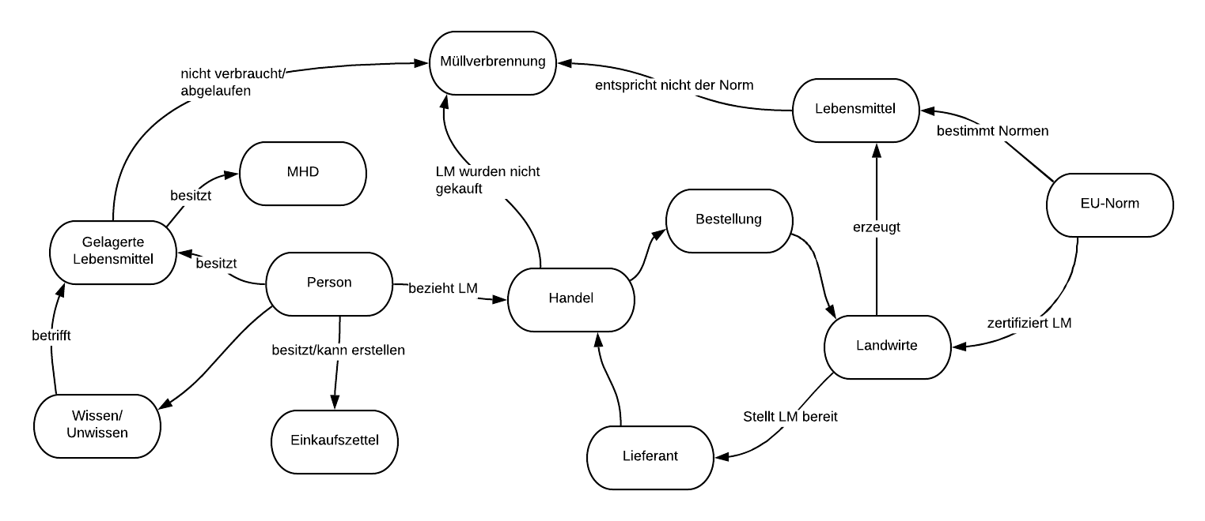
Domänenmodell

Slide 5
Stakeholder
Umweltorientiert Personen
Ein-Zwei Personen Haushalte / Großfamilien / Studenten
Landwirte
Notes:
Kostet natürlich Wartungskosten sowie Geräte

Slide 6
Umweltorientierte Personen
Bezugsbereich | Objektbereich | Erforderns, Erwartung
Anrecht | An den übermittelten Daten | Die übermittelten Daten müssen vertraulich und sicher behandelt werden
Anteil | An den Übermittelten Daten | Die vom Benutzer übermittelten Daten, über dessen Inventar
Anspruch | Datenschutz | Keine Weitergabe der persönlichen Daten
Interesse | An dem System | Umweltorientierte Personen möchten ihr Einkauf- und Wegwerfverhalten optimieren, und ggf. Kosten sparen
Notes:
Hauptnutzer
Von Anfang an einen Bezug zur Lebensmittelverschwendung
Möglichkeit einfacher ihr ohnehin gesetztes Ziel zu erreichen
Benutzer mit geringer Erfahrung im Umgang mit Applikationen müssen berücksichtigt werden

Slide 7
Ein-Zwei Personen Haushalte / Großfamilien / Studenten
Bezugsbereich | Objektbereich | Erfordernis, Erwartung
Anrecht | An den übermittelten Daten | Die übermittelten Daten müssen vertraulich und sicher behandelt werden
Anteil | An den übermittelten Daten | Die vom Nutzer übermittelten Daten, über dessen Inventar
Anspruch | Datenschutz | Keine Weitergabe der persönlichen Daten
Interesse | An dem System | Möchten ihre Einkäufe dokumentieren um Kosten zu sparen
Notes:
Zusammengefasst, weil sie sich im Grunde ähneln
Spricht verschiedene Altersgruppen an
Es ist zu erwarten, dass bei den älteren Generationen keine Kenntnisse für ein solches System vorhanden sind

Slide 8
Landwirte
Bezugsbereich | Objektbereich | Erfordernis, Erwartung
Anteil | An den übermittelten Daten | Die vom Benutzer übermittelten Daten des Angebots, z.B. "gekrümmtes" Gemüse
Interesse | An dem System | Landwirte möchten auch ihre von der Norm abgelehnten Güter auf dem Markt anbieten
Notes:
Spielen eine große bei der Lebensmittelverschwendung
Gezwungen ihre Ernte der ästhetischen Ansprüche entsprechend zu entsorgen
Dadurch das Landwirte ihre verzehrbare Ware zum Verkauf oder Verschenken anbieten können, kann dem Prozess der Entsorgung mit der Applikation entgegengewirkt werden.
Es wird angenommen, dass Landwirte, durch die Inventarverwaltung ihres Gutes, über ausreichend Kenntnisse und Erfahrung im Umgang mit Computer-Systemen verfügen

Slide 9
Nutzungsmotivation
Umweltorientierte Personen
Nahrungsmittel, die nicht verbraucht werden, an andere Personen weitergeben
Beim Erstellen des Einkaufszettels wird geholfen, um Weitergeben/Wegschmeißen zu vermeiden
Landwirte
Aussortierte Lebensmittel können angeboten werden
Stammkundschaft
Ein-Zwei Personen Haushalte / Großfamilien / Studenten
Haben den Einkaufszettel immer bei sich (Smartphone)
Durch angebotene Lebensmittel kann Geld gespart werden
Statistik der Einkäufe zur Motivation
Notes:
Es scheint, dass das Eintragen der Produkte in das Inventar, das System sehr zeitaufwändig macht.
Risiko an wenigen Nutzern ist hoch

Slide 10
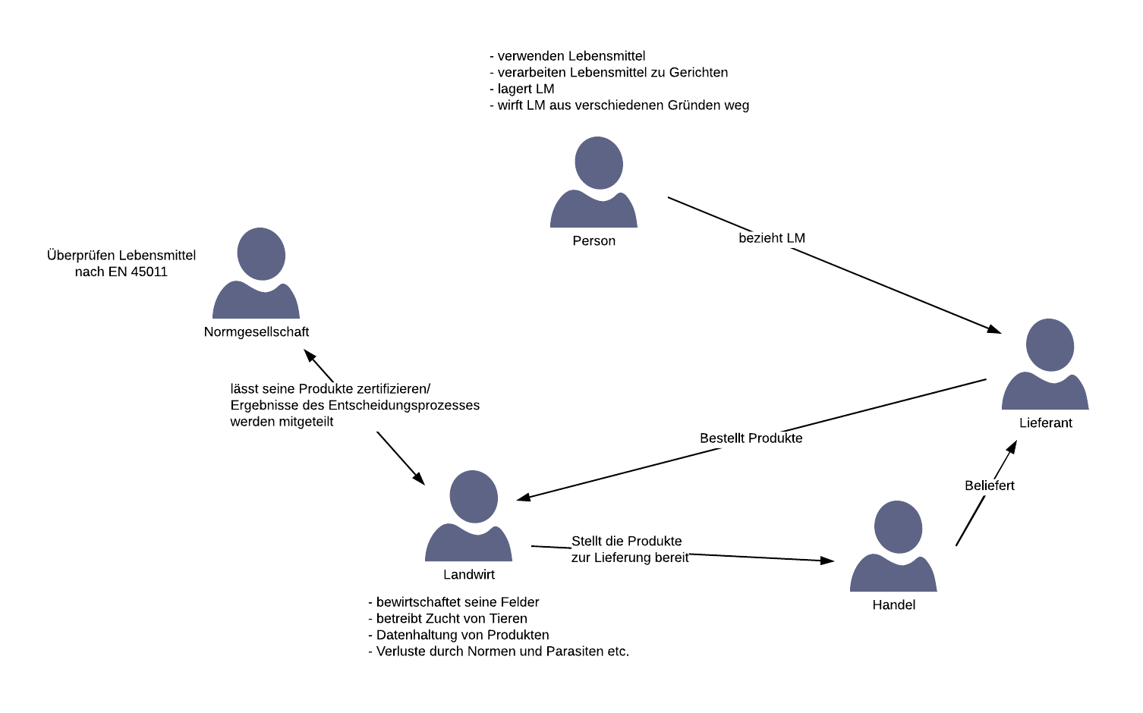
Deskriptives Kommunikationsmodell
Notes:
erkennen, dass Foodsharing mit Aufwand verbunden ist
Der Kommunikationsprozess kann lange dauern, da der Abnehmer erst ermittelt werden muss
Landwirte müssen ihre Produkte wegen den Normen wegwerfen und erzielen so keinen Umsatz

Slide 11
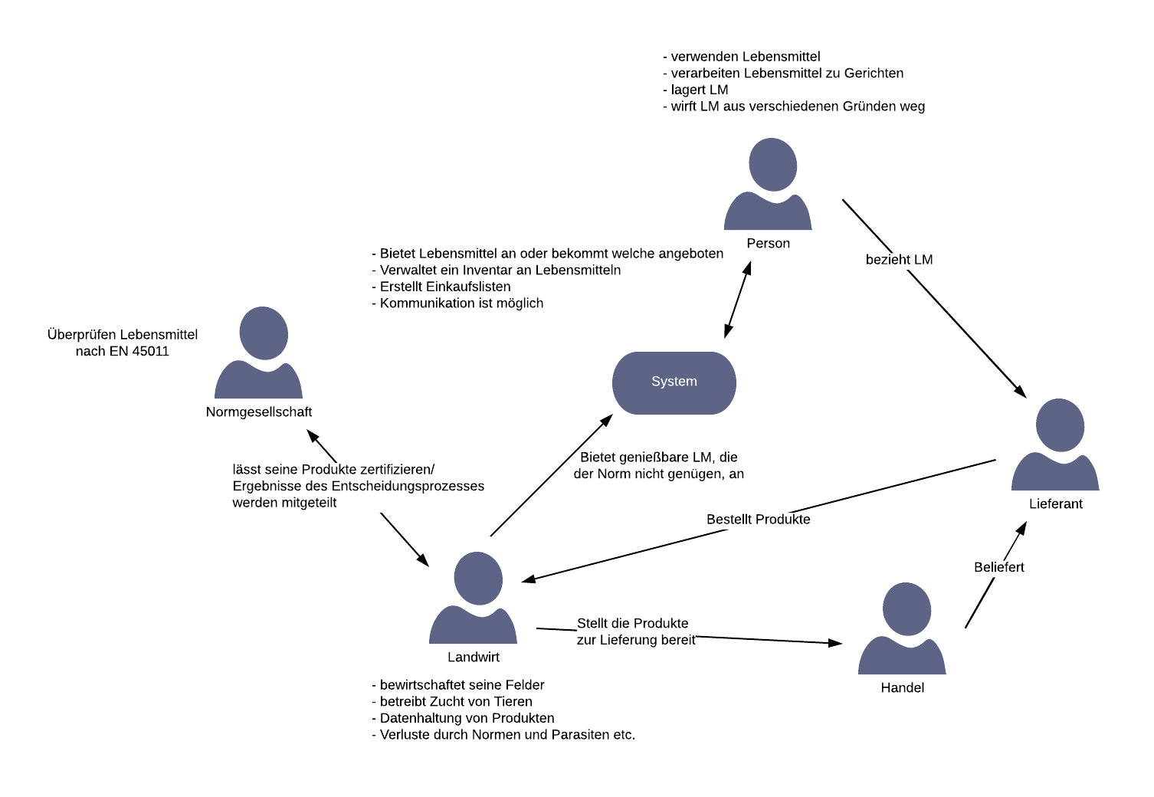
Präskriptives Kommunikationsmodell
Notes:
Kommunikationsprozess zwischen den Benutzern sowohl präziser als auch Aufwand minimiert
Dauer der Kommunikationsprozesse wird deutlich verringert, da das System durch die Benutzer eine Auswahl an potentiellen Abnehmern vorsieht.
Landwirten wird ermöglicht, die Verschwendung von Produkten zu verringern, indem sie diese innerhalb des Systems anbieten können und auch so Umsatz erzielen

Slide 12
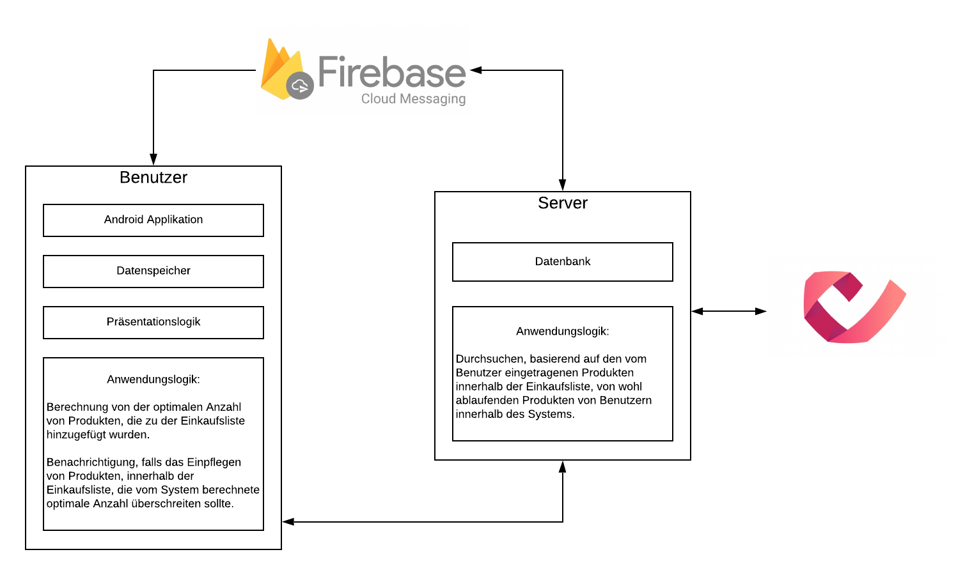
Systemarchitektur
Notes:
Server
Datenaustausch zwischen den Komponenten
Benachrichtigung über Cloud Messaging
durchsucht auf Basis der Benutzereingabe in der Einkaufsliste die Datenbank, ob ein anderer Benutzer das gleiche Produkt anbietet
Benachrichtigung, wenn Produkt kurz vor dem Ablaufen ist
Client
Datenspeicher, in dem Einkaufslisten, Inventare gespeichert werden
Dadurch offline Zugriff gewährleistet und Datenverlust vermieden
Wenn online, dann kann der Datenspeicher mit der Datenbank synchronisiert werden
Cloud Messaging
Kommunikation zwischen Client und Server per Push-Notifications
API Codecheck
Ermöglicht Nährwerte und Inhaltsstoffe von Produkten anzuzeigen
Enorm große Datenbank an Produkten mit Informationen
Datenbank kann dadurch erweitert werden
Mit Hilfe EAN kann das Einscannen der Produkte realisiert werden

Slide 13
PoC Einscannen der Produkte
Exit: Das Implementieren eines Barcode Readers war erfolgreich.
Fail: Die Implementierung eines Barcode Readers konnte aufgrund mangelnden Wissens nicht erfolgreich durchgeführt werden. Dies führt dazu, dass Benutzer ihre Produkte nicht einscannen können und das PoC gilt als gescheitert.
Fallback: Falls die Implementierung eines Barcode Readers nicht erfolgreich sein sollte, müssen Alternativen überlegt werden. Eine Möglichkeit wäre das manuelle Eingeben des EAN-Codes, jedoch sollte diese Alternative abgewägt werden, in der Hinsicht wie sich die Dauer des Prozesses auswirkt.

Slide 14
PoCs Umgang mit Firebase Cloud Messaging
Exit: Das Implementieren der Kommunikation in Form von „Push-Notifications“ zwischen dem Client und Server war erfolgreich.
Fail: Die Implementierung der Kommunikation konnte aufgrund mangelnden Wissens nicht erfolgreich durchgeführt werden. Dies führt dazu, dass die Kommunikation über „Push-Notifications“ nicht realisiert werden kann und das PoC gilt als gescheitert.
Fallback: Falls die Implementierung nicht erfolgreich war, muss nach einer Alternative gesucht werden.

Slide 15
PoCs Implementierung von Standortinformationen
Exit: Die Implementierung der Bestimmung des Umkreises, der zu anzeigenden, ablaufenden Produkte, über das GPS war erfolgreich.
Fail: Die Implementierung konnte aufgrund mangelnden Wissens nicht erfolgreich durchgeführt werden. Dies führt dazu, dass die Benutzer eine Kernfunktion des Systems nicht nutzen können und sich dies auf die Nutzungsmotivation auswirken kann.
Fallback: Falls die Implementierung nicht erfolgreich war, muss nicht nur eine Alternative gefunden werden, sondern muss auch dafür gesorgt werden, dass die Nutzungsmotivation gewährleitet ist, sonst ist die Nutzung des Systems in Gefahr.

